Slide 1
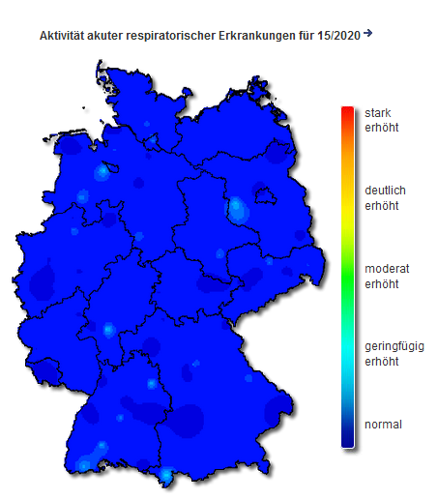
AGI Stand 15. KW

Slide 2
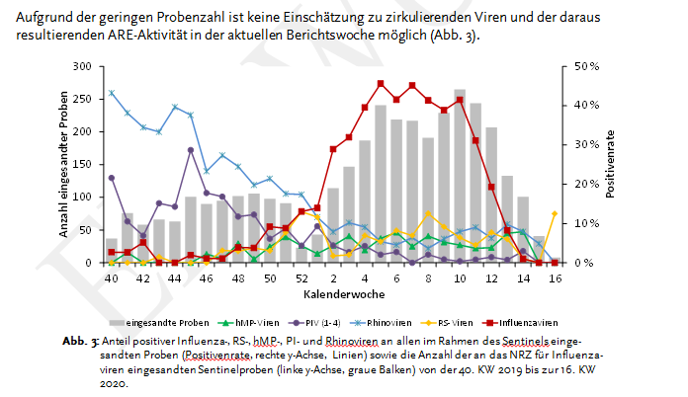

Slide 3
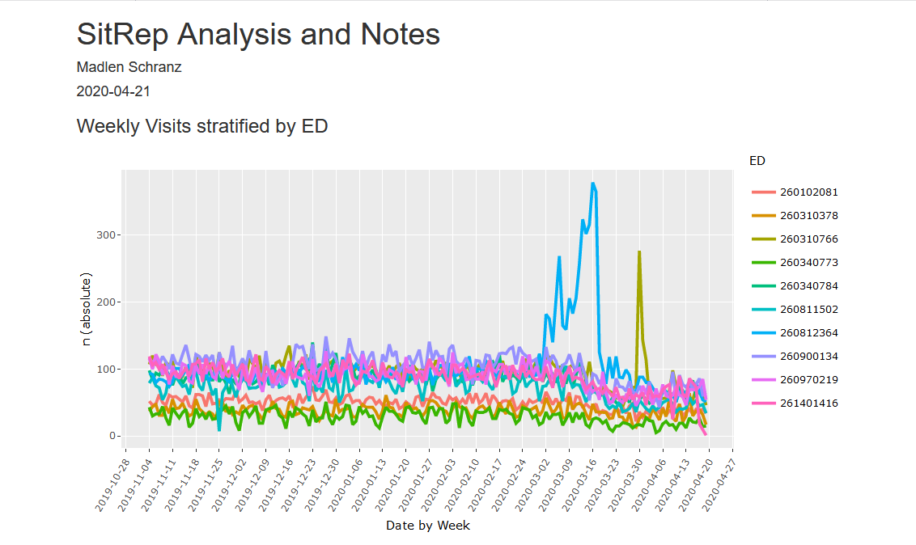
Notaufnahmen Konsultationen alle Ursachen

Slide 4
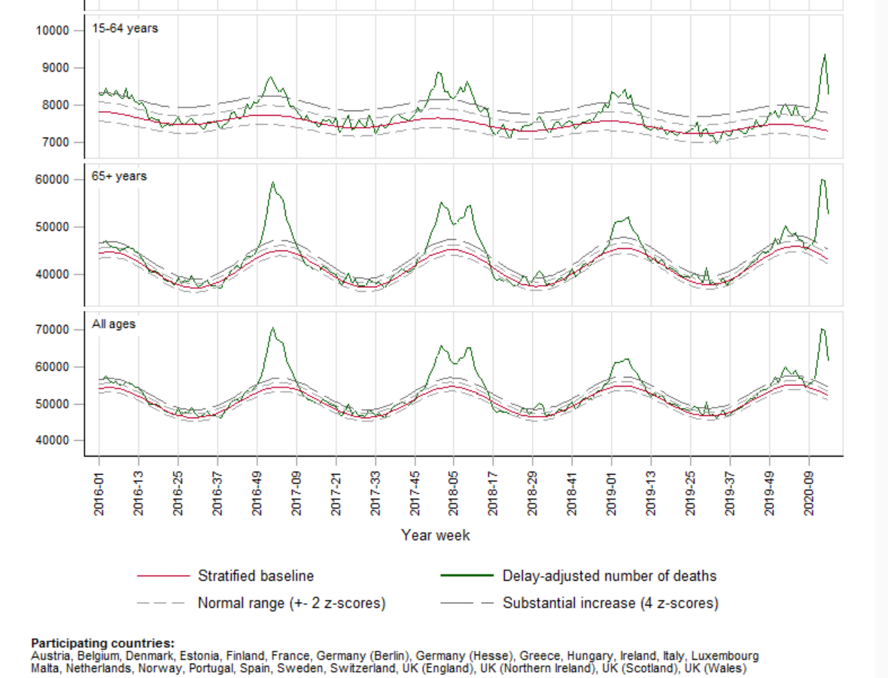
Exzessmortalität Europa

Slide 5
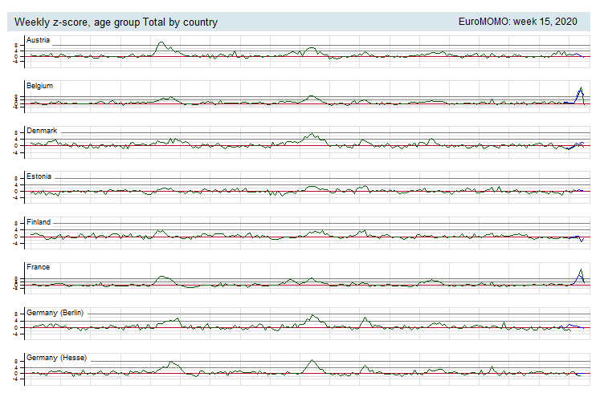

Slide 6
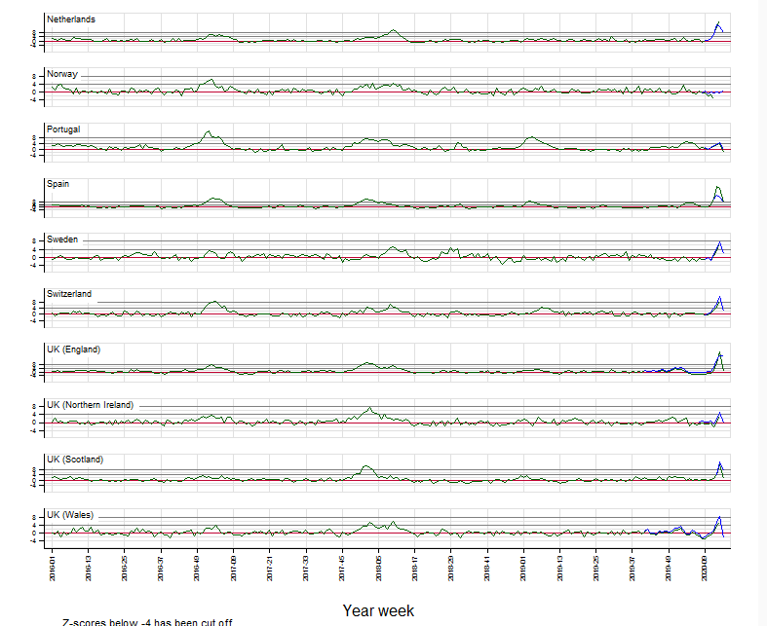

Slide 7
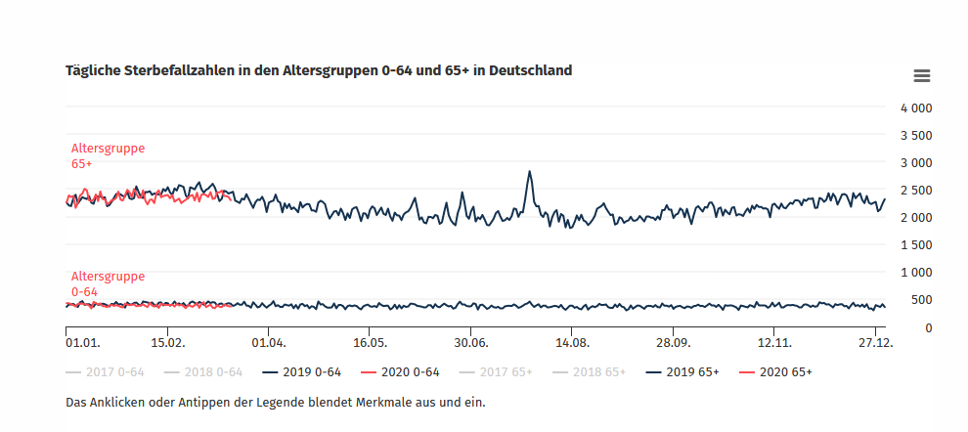
Exzessmortalität Deutschland (bis Mitte März)
https://www.destatis.de/DE/Themen/Querschnitt/Corona/Gesellschaft/bevoelkerung-sterbefaelle.html

Slide 8
Exzessmortalität Berlin

Slide 9
Exzessmortalität USA
https://www.cdc.gov/coronavirus/2019-ncov/covid-data/covidview/04102020/nchs-data.html

